Slide 1
商户后台管理系统

Slide 2
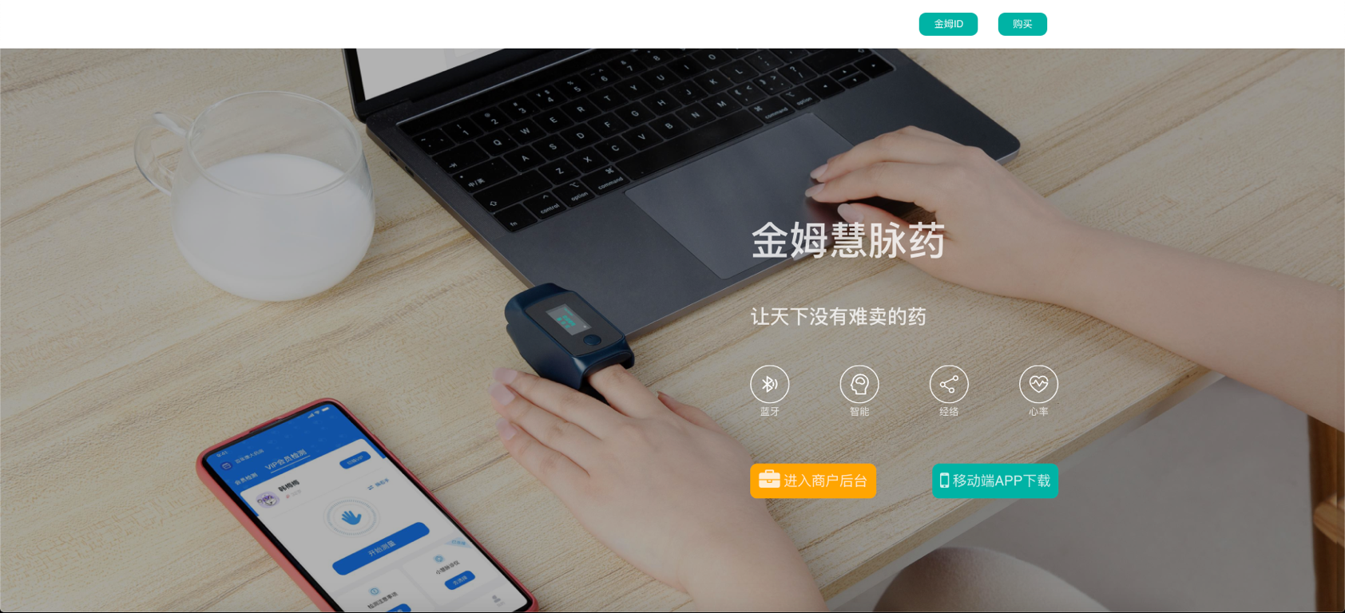
商户后台管理系统
电脑浏览器搜索金姆健康官网，或输入https://www.jinmuhealth.com
打开官网后点击“进入商户后台”

Slide 3
如何花2个月时间辐射3000+居民？
每天测量50+，测量人员平均耗时1min/位
每天添加好友50+，必须通过微信转发智能报告
通过50+的亲友裂变，支持微信二次转发以及晒朋友圈
适当开展惠民社区或门店活动效果更加

Slide 4
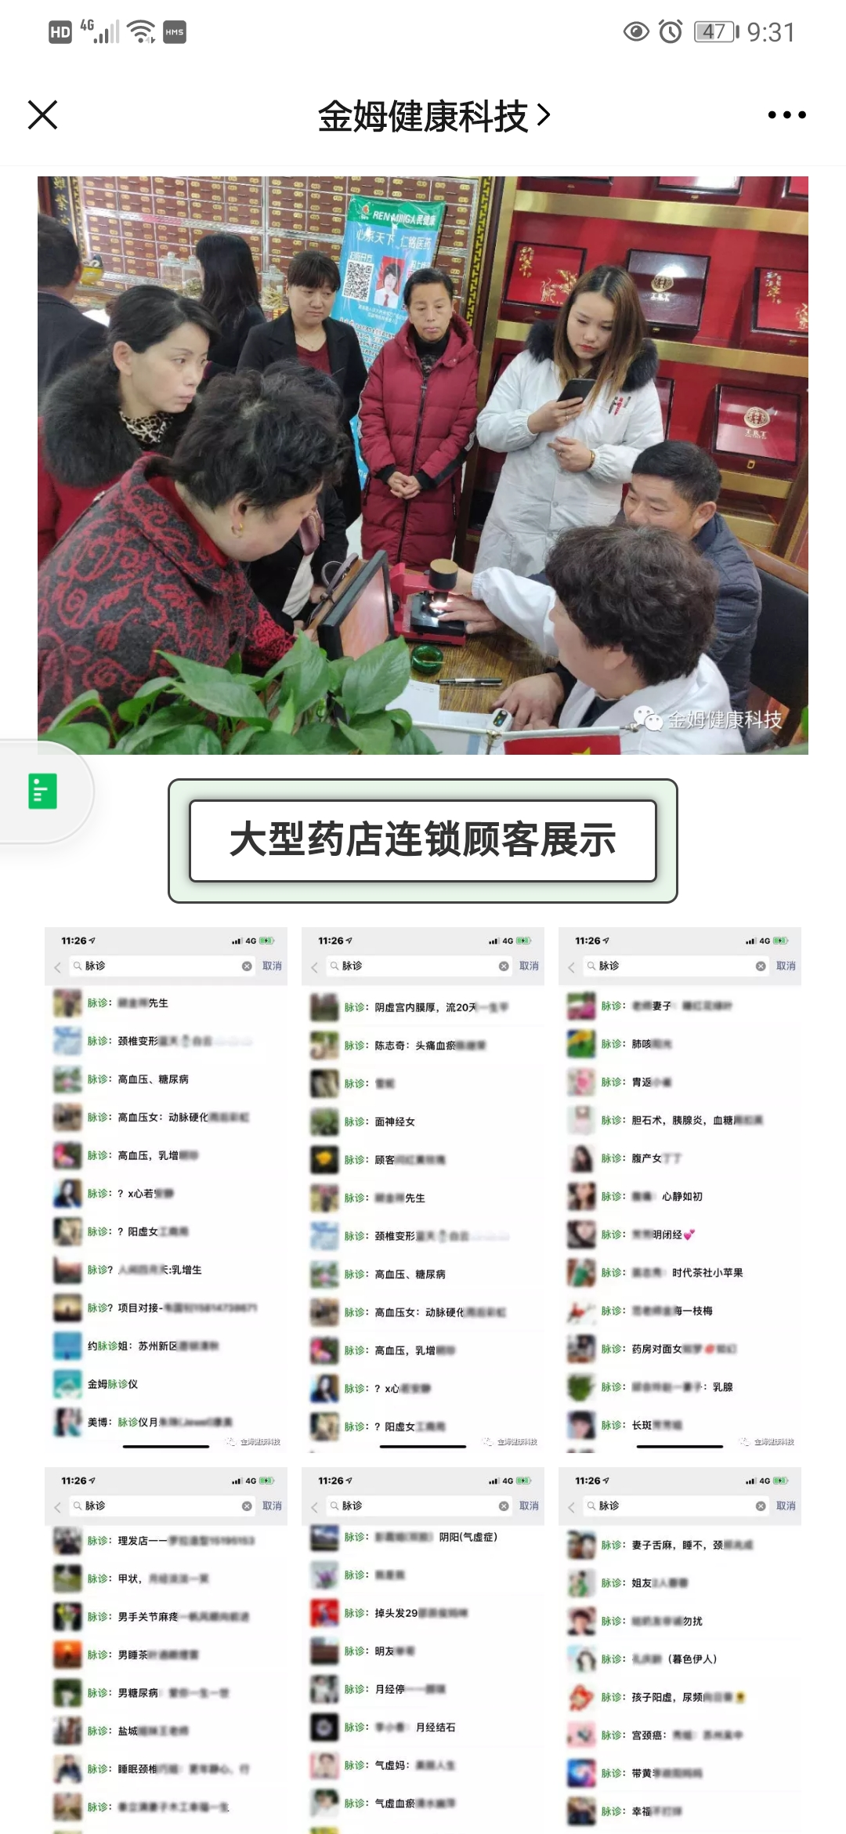
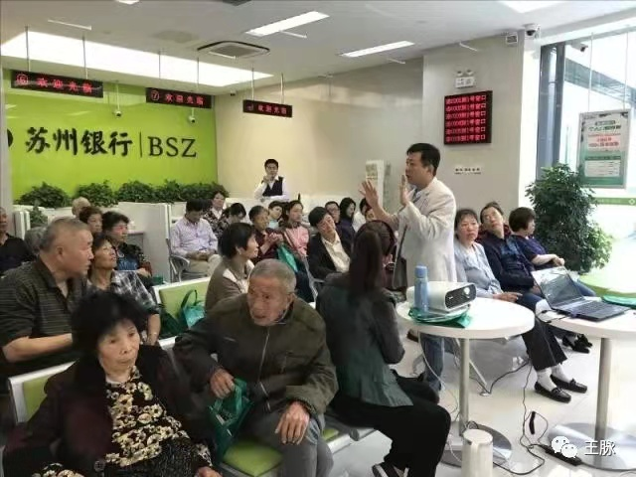
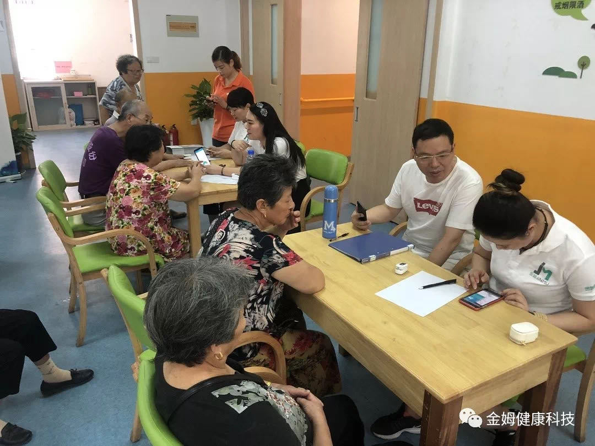
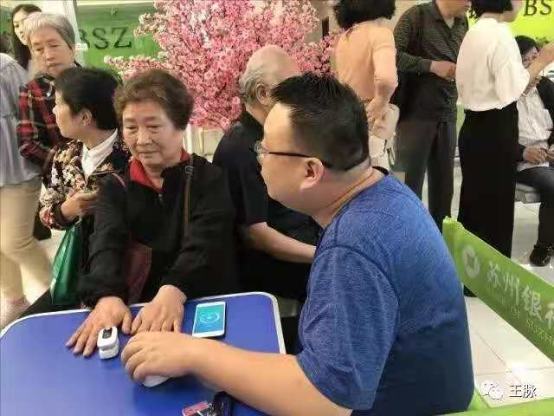
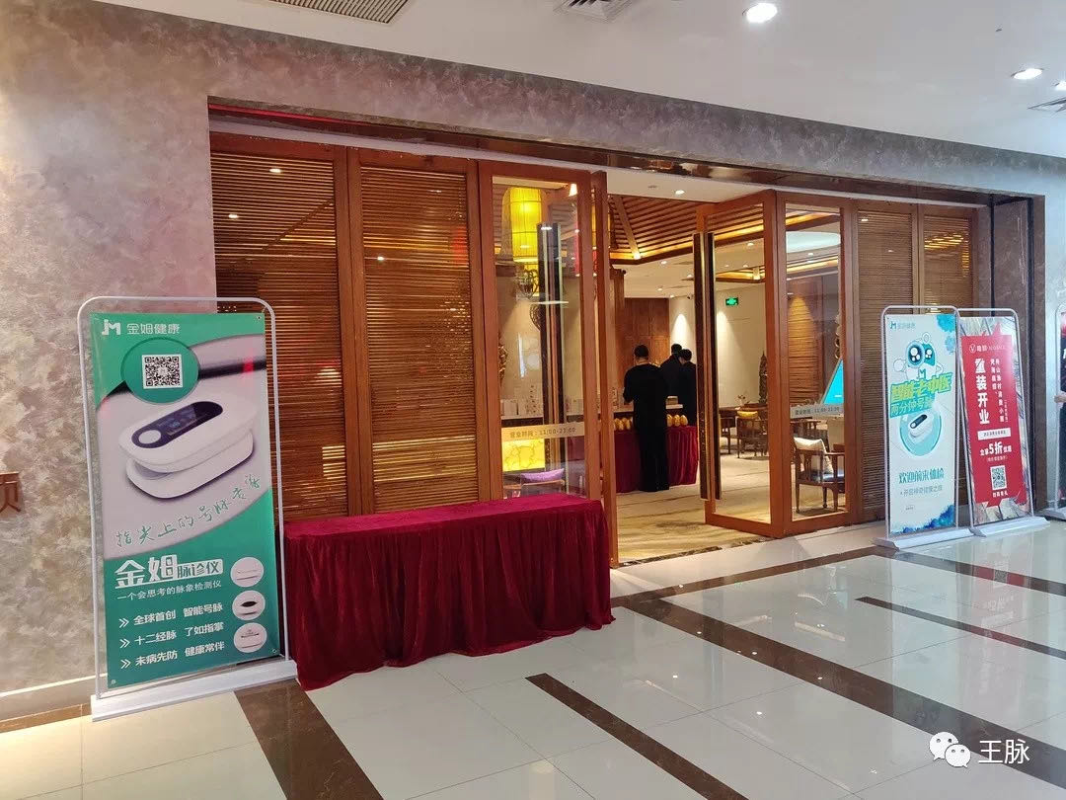

Slide 5
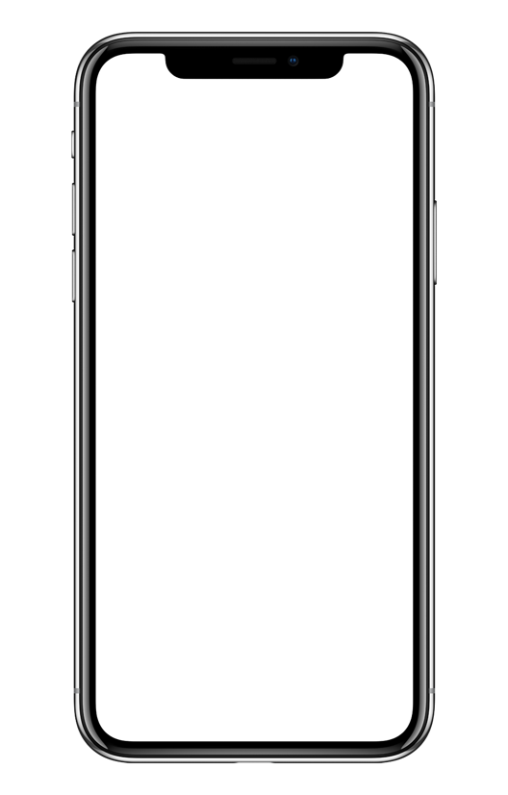
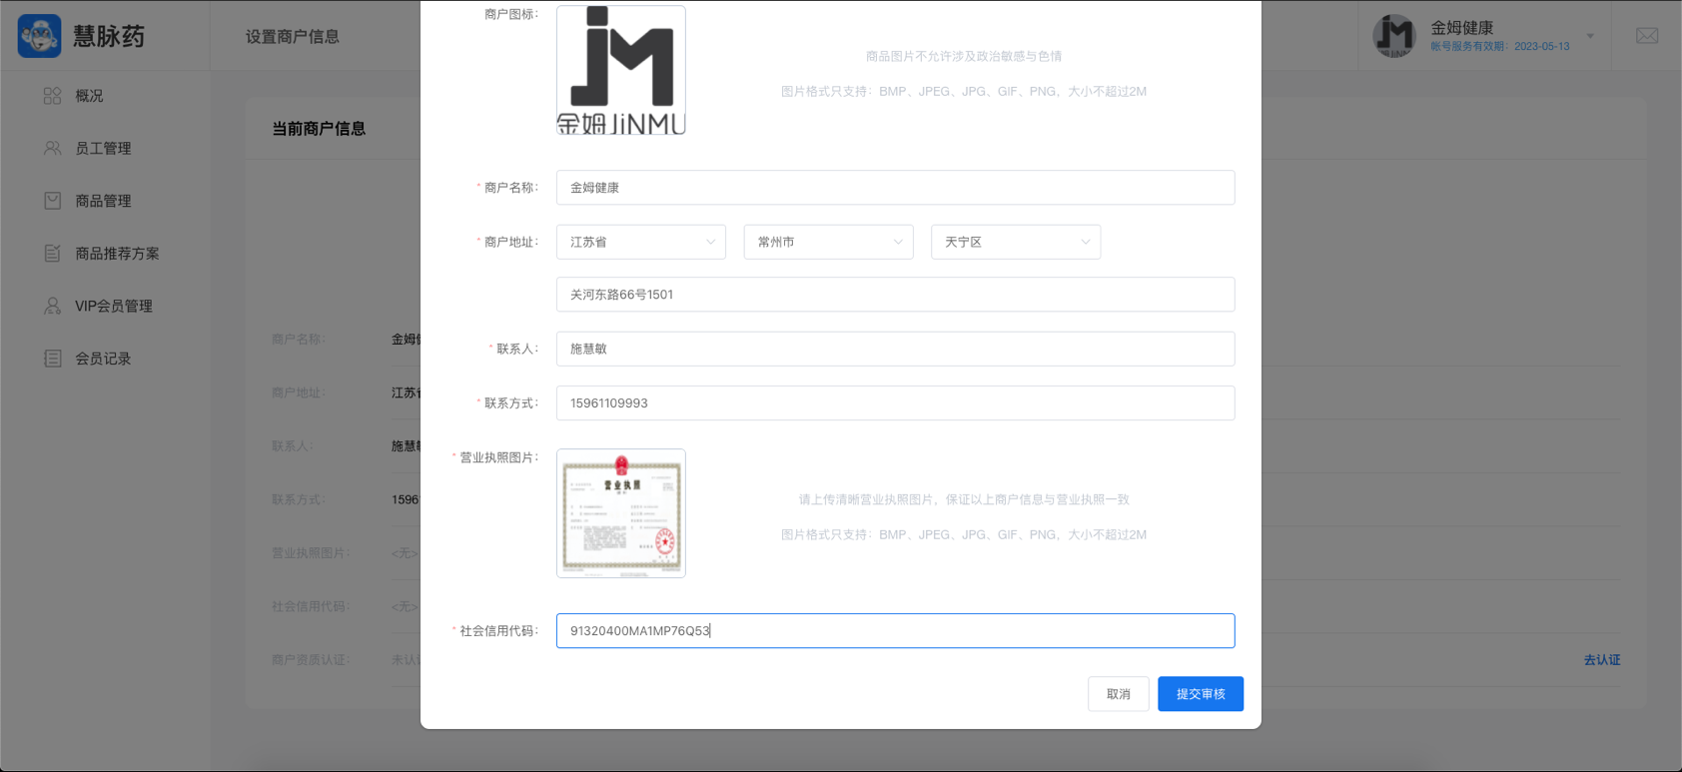
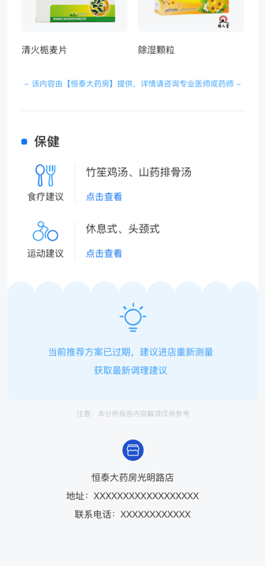
商户后台管理系统
金姆健康

Slide 6
如何让你的产品和服务快速传播？
商户后台可上传40+产品与服务
测量报告会根据实际报告内容，优先推送0-6个产品和服务
每测量一次，即可带来1-3次系列产品的曝光
增加30%客户咨询治疗的意愿度

Slide 7
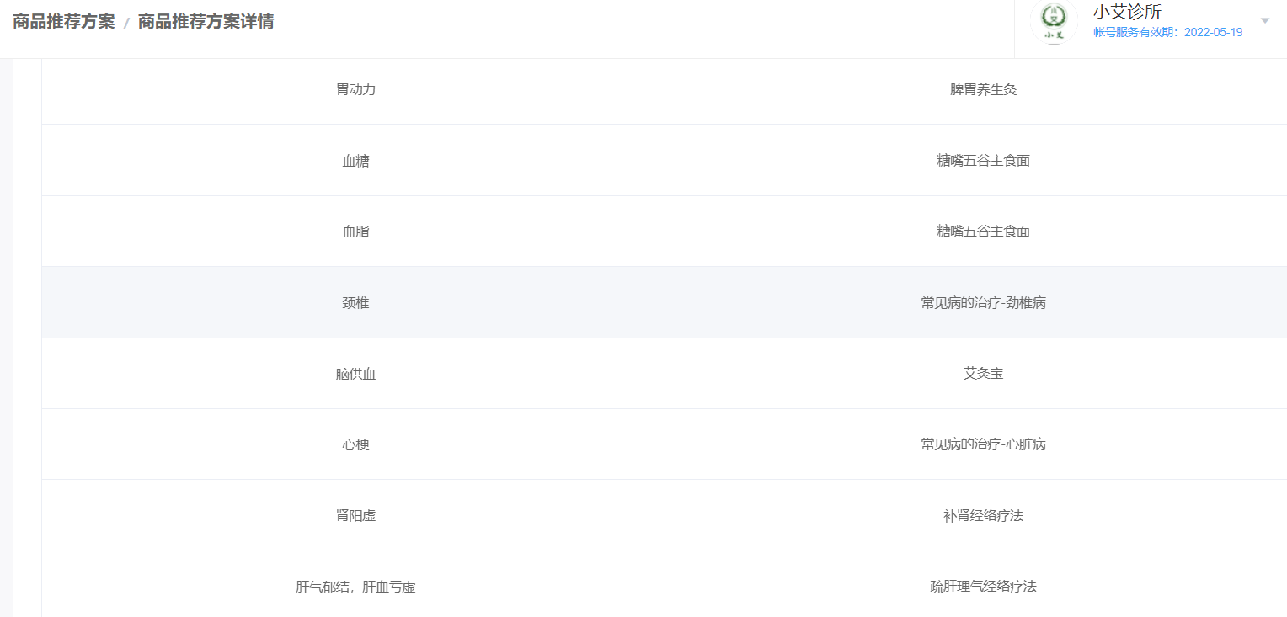

Slide 8
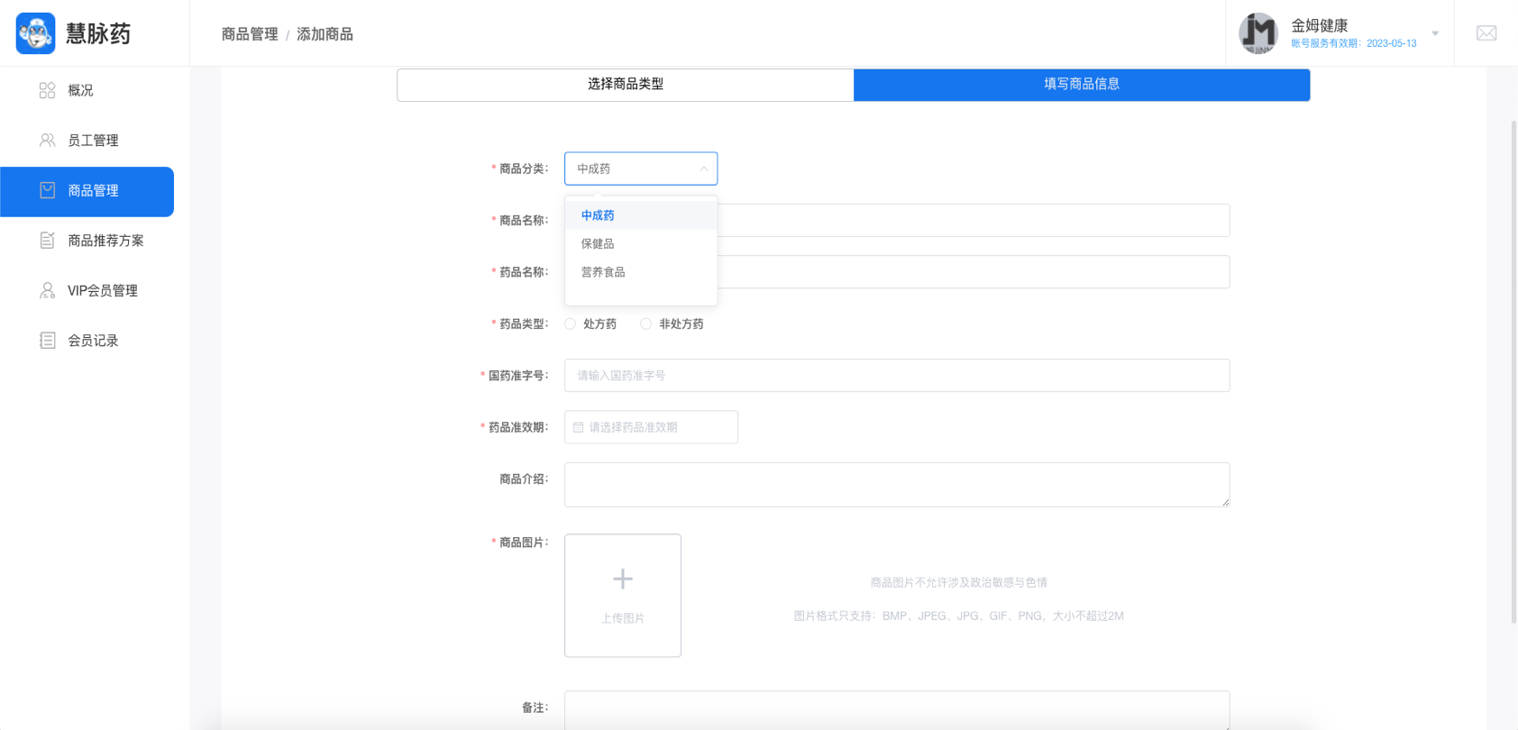
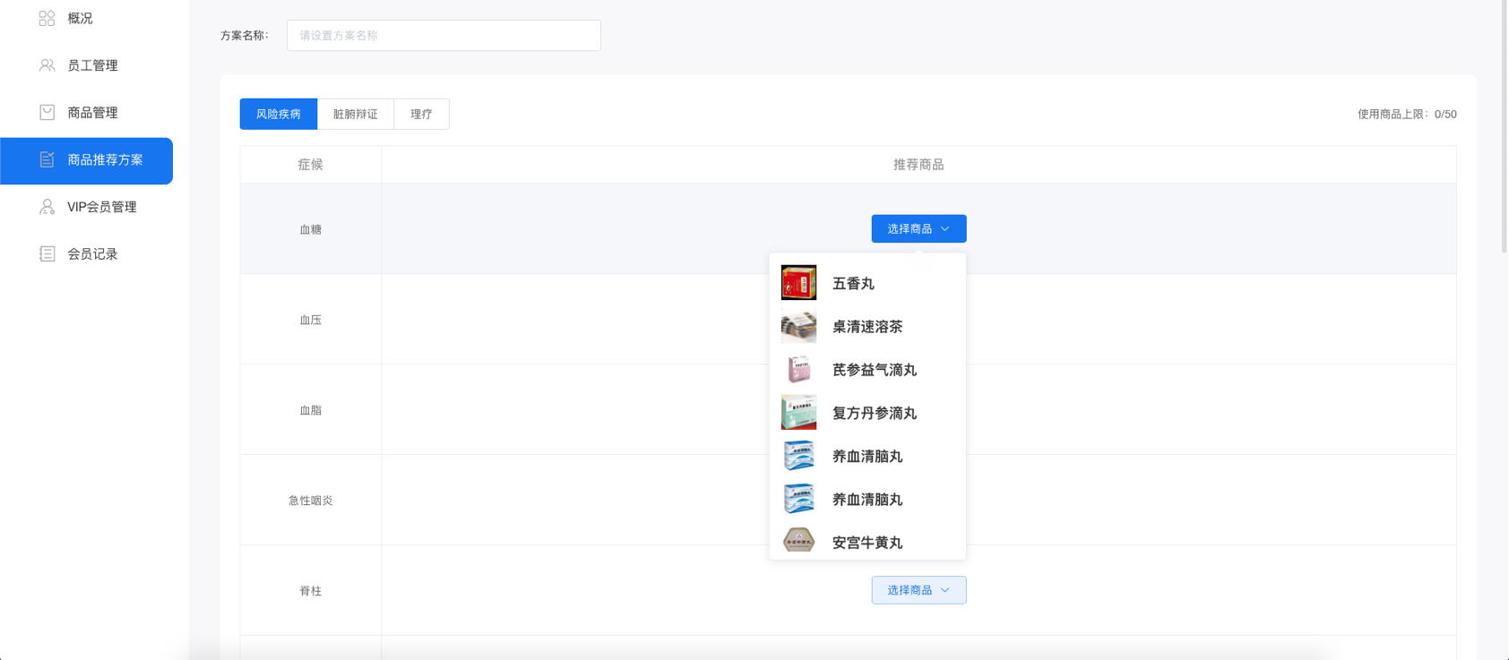
商户后台管理系统
给当前编辑的方案设置一个名称
然后根据不同症候选择可以治疗该症候的商品，每个症候只可选择一种商品

Slide 9
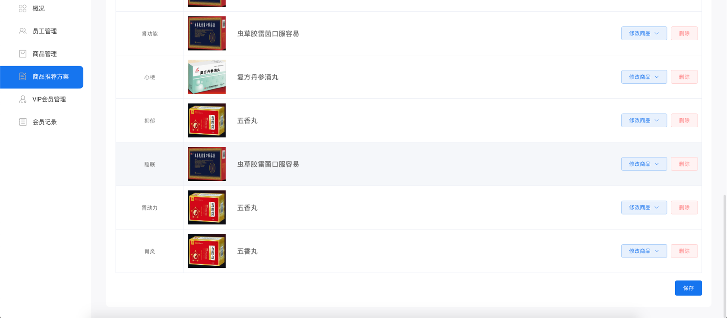
商户后台管理系统
编辑好完整的商品推荐方案后，点击“保存”

Slide 10
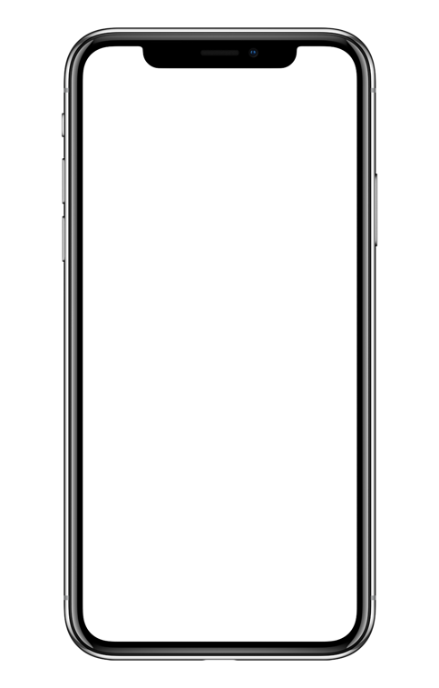
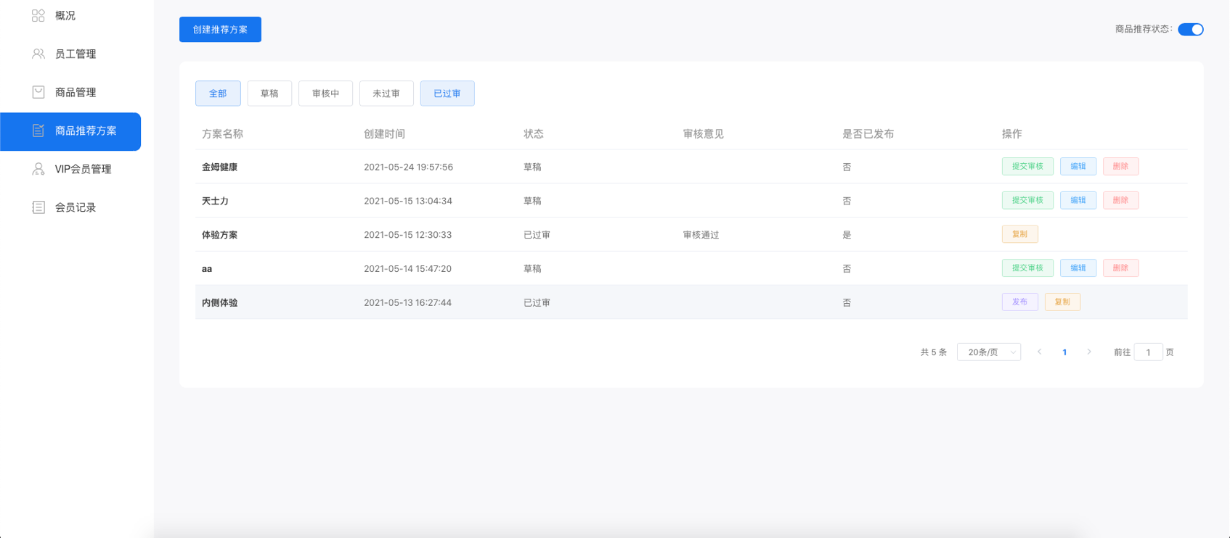
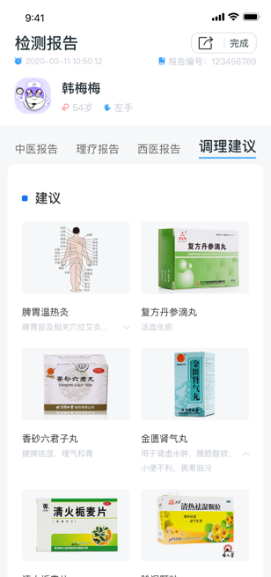
商户后台管理系统
注意：系统最多会挑出六个最严重的诊断来推荐商品。

Slide 11
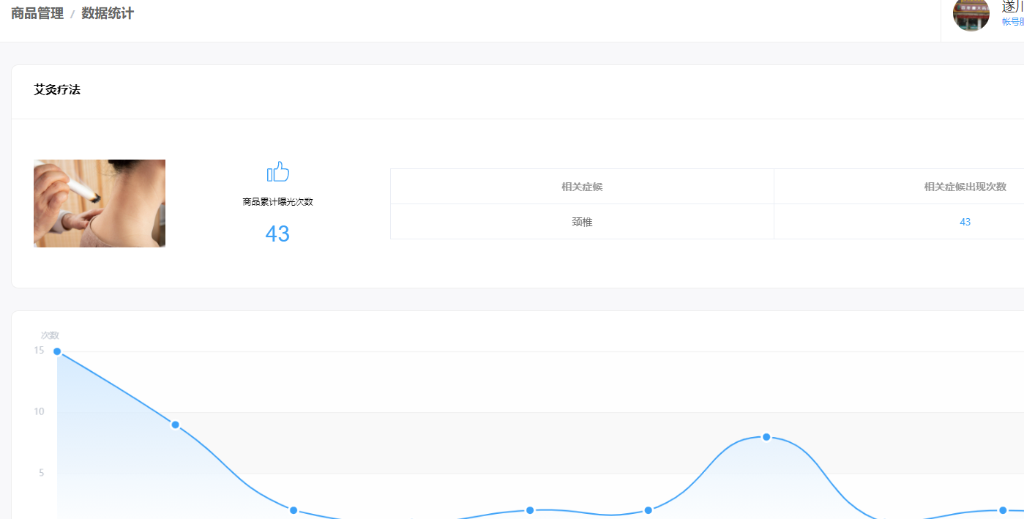

Slide 12
慧脉药APP

Slide 13
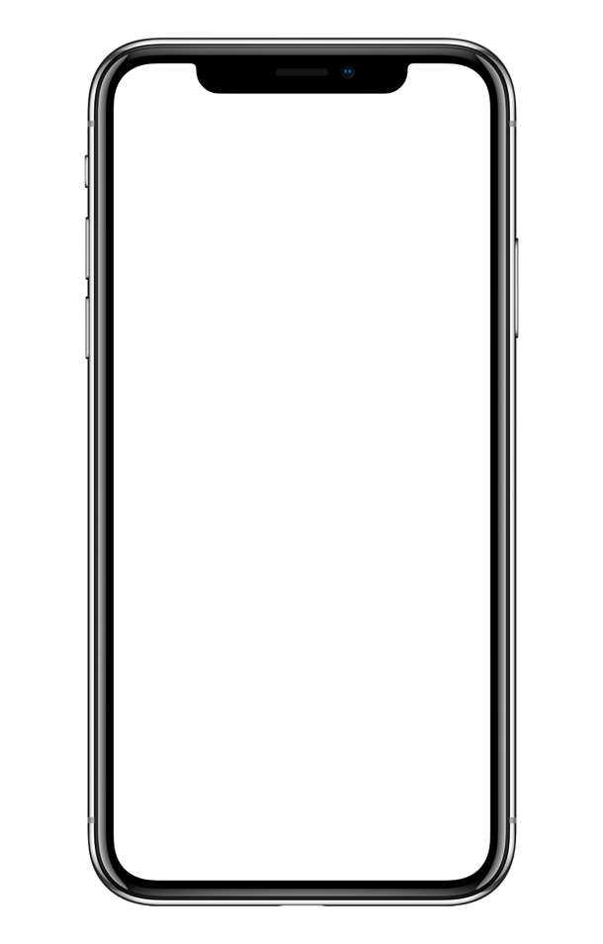
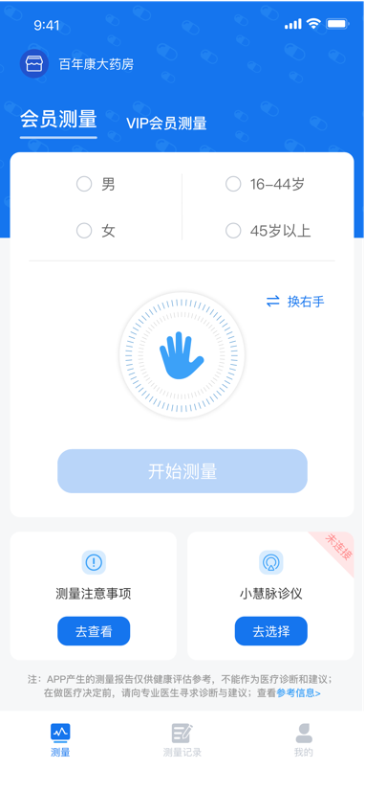
慧脉药APP-测量
成功登陆后即可开始进行检测
检测可分为会员检测和VIP会员检测
会员检测即为我们常说的散客，主要为一些单次测量的散客服务
VIP会员检测即为我们常说的常客，主要为一些经常测量的VIP客户服务
请根据实际情况自行选择

Slide 14
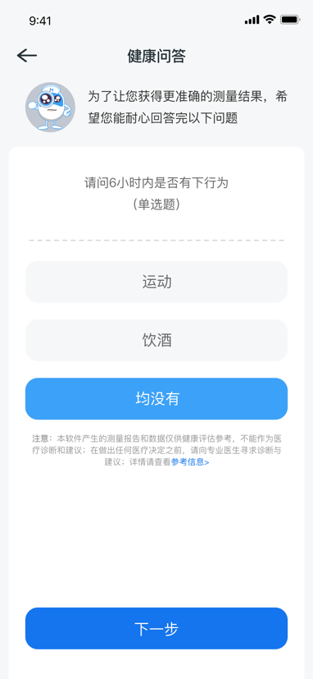
慧脉药APP-会员测量
检测结束后
根据检测结果
APP可能会要求检测者回答几个健康问题
请耐心如实回答

Slide 15
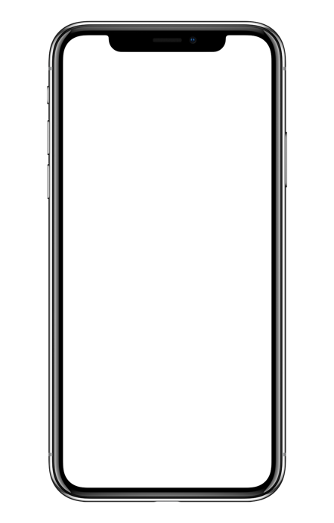
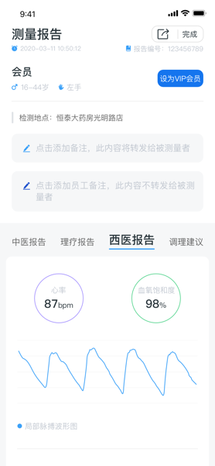
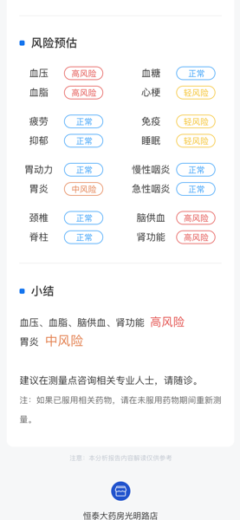
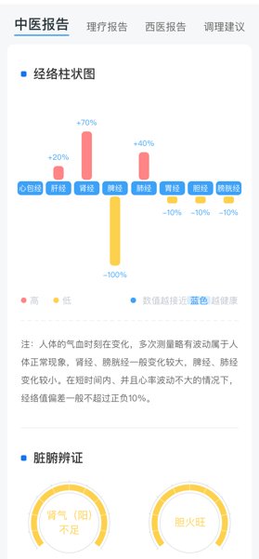
慧脉药APP-会员测量
检测结束并完成健康问答后
即可获得一份健康报告
点击“设为常客”可将散客设置成常客
点击红框处可添加备注
请注意区分备注是否转发给客户查看

Slide 16
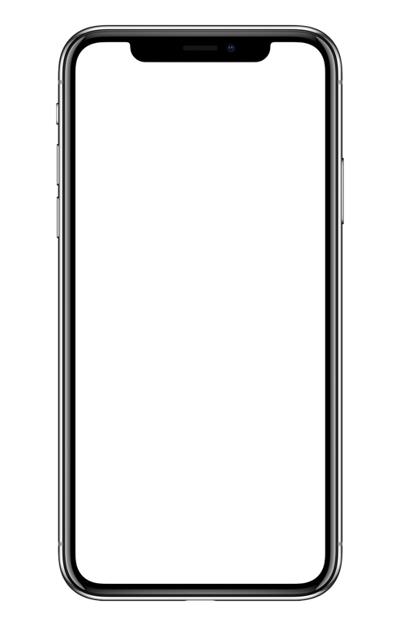
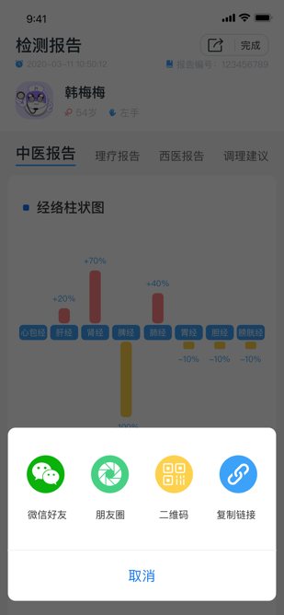
慧脉药APP-会员测量
点击报告右上角的转发按钮
可将报告转发给检测者

Slide 17
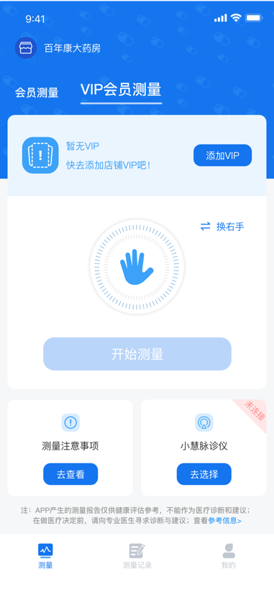
慧脉药APP-VIP会员测量
返回测量主页面后点击“VIP会员测量”
进入常客测量页面
注意：
VIP会员测量需要创建档案，主要为一些经常测量的VIP会员服务，需要添加VIP会员编辑客户信息，VIP会员数量上限为1000个。

Slide 18
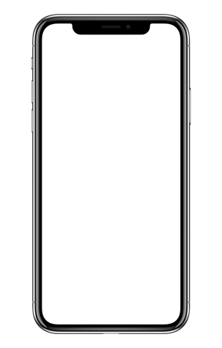
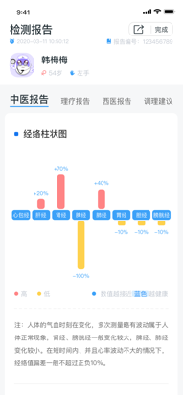
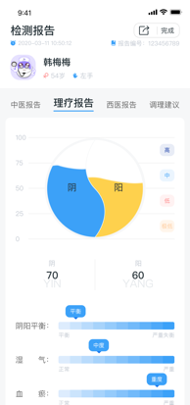
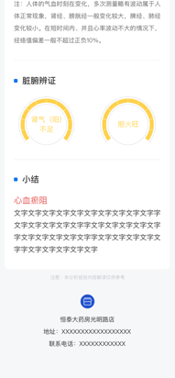
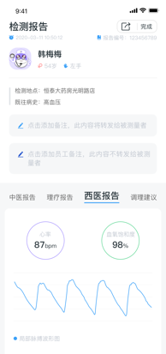
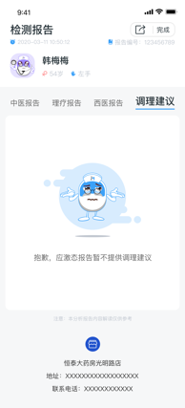
慧脉药APP-VIP会员测量
检测结束并完成健康问答后
即可获得一份健康报告

Slide 19
检测设备

Slide 20
正确使用脉诊仪及 精准报告解读

Slide 21
基本操作与使用规范
选择左右手测量（男左女右）
使用规范：端坐，双手平放桌面，双脚自然下垂落地（不可翘腿、抖腿），食指朝下伸入脉诊仪，测量时长40秒，整个过程放松，正常呼吸，不可说话不可移动。

Slide 22
APP使用技巧
Q：为什么⼈体有12条经络，但是脉象柱状图只呈现其中8条经络？
A：脉诊仪显示出来的8条经络能量⽐较强、波动比较小，对身体状况有⽐较⼤的参考意义，最能体现人 体状况。脉诊仪的灵敏度非常高，测量时稍有波动就会影响后面四条经络的准确度，所以暂时没有呈现在报告中，后期如有大型脉诊仪会呈现12条经络。
Q：测量中提示“测量异常，请重新测量”，该怎么办？
A：请确保⽹网络通畅，以及测量姿势正确。引起测量中断的原因有以下几点：
测量者乱动引起测量到的脉搏波紊乱，自动停止测量
测量者的手指涂有红色指甲油，或指甲油过厚，或手指受伤有厚茧，影响红光穿透。
测量者天生毛细血管过细，信号微弱，测不到。
天气冷的时候，血液微循环不佳，信号微弱测不到，可以用热水暖暖手。
蓝牙信号不佳，确保周围没有强电磁辐射，重启手机后重新测量。

Slide 23
APP使用技巧
Q：测量结束后会提问是否饮酒运动等等问题，为什么？
A：脉诊仪测量到被测者可能有应激状态，提问相当于问诊的过程。
Q：为什么选择了应激状态后的检测报告没有风险预估，体质辨证和脏腑辨证的板块？
A：因为脉诊仪的报告是实测型的，测得的是当前的状态。而当前被测者的身体处于应激状态，并不代表身体常态，所以就算给出了风险预估，体质辨证和脏腑辨证这些板块，也是不准的，客户不可能因为当前感冒了，或者喝酒了这些暂时的状态，就根据应激态脉象判定别人高血压或其他病症有风险。不要为了强求要这些板块而去随便回答提问，强求来的报告不准的话，更容易丢失客户。
Q：如何对比自己的检测报告更科学？
A：对比自己的检测报告看身体是否有改善需要有一些特定条件，比如每天的同一时间段测得的脉象去做对比，因为上午和下午的脉象是不一样的，上午是休息最好的状态，下午则有很多因素影响到身体，比如劳累，喝茶，喝酒，喝咖啡，抽烟，吃得过饱或饥饿等等。所以最好的测量时间是在早上。不要用上午和下午的报告去做对比，也不要拿左手和右手的报告去做对比，没有太大意义。

Slide 24
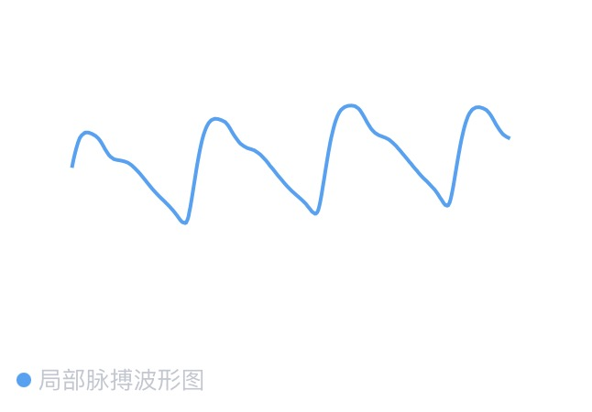
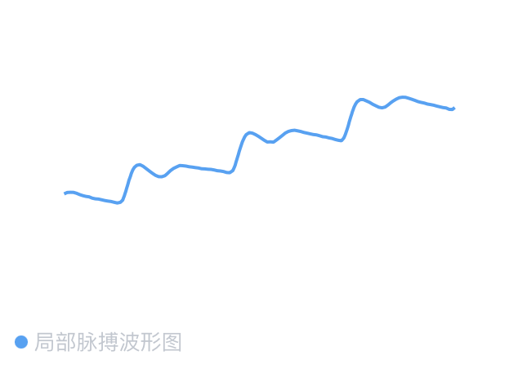
如何确定报告的准确性
Q：连续测量两次，时间间隔不长，为什么测量结果会有差异？
A：有差异分几种情况：
人体的气血时刻在变化，多次测量略有波动属于人体正常现象，在短时间内并且心率波动不大的情况下，一般相差不会超过百分之十。
如果两次报告心率明显不一样的话，说明客户第一次测量的时候没有休息充分，而第二次测量是静坐了一会儿之后，心率恢复到正常值的时候测的，结果肯定是有差别的。所以才会要求测量时必须在一个舒适的环境中，坐着休息⾄少5分钟，放松心情，避免焦虑与激动。
如果两次报告局部脉搏波形图明显不一致，波形很乱不规律的话，说明两种情况，第一种是当前蓝牙不是很稳定，传输的过程中有丢包的情况。第二种是客户可能有心率不齐的情况。重新测一次，如果第二次波形明显变规律了，那就说明是蓝牙的问题，如果多测几次还是不规律则考虑是心率不齐的情况。
如果被测者在两次测量过程中有过饮酒，喝茶，喝咖啡，抽烟，吃东西，大笑或情绪激动等情况，则脉象有变化很正常。
如果被测者在测量过程中乱动或说话，也会引起测量结果有偏差，因为脉诊仪是通过红光捕捉动脉毛细血管的脉搏波再通过计算得出最后的检测报告，并且脉诊仪的灵敏度非常高，有点类似于做心电图检测的时候，手指稍有晃动或说话都会造成波形起变化。

Slide 25
专业解读-高手篇

Slide 27
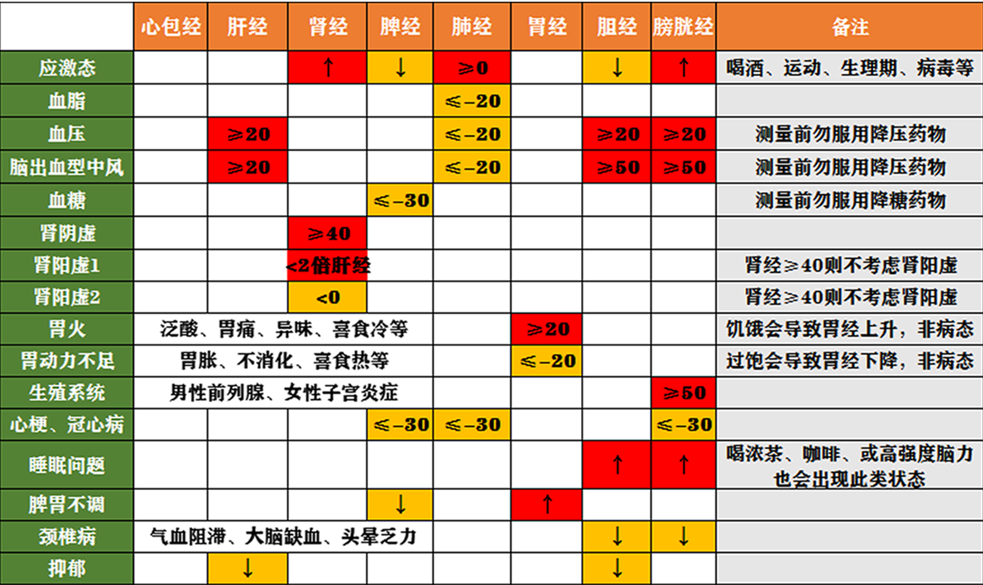
专业解读-高手篇

